Slide 1
Concept richtlijn: natieve nierbiopsie
Tim Both

Slide 2
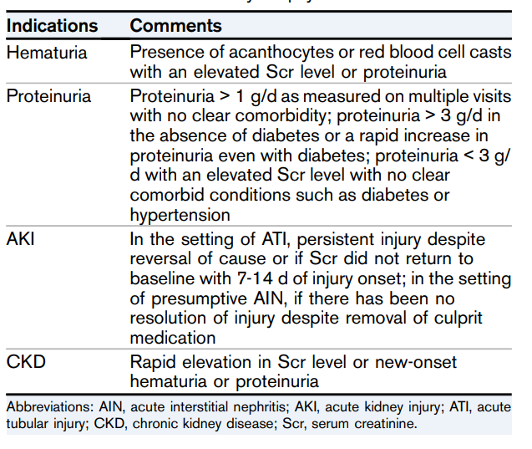
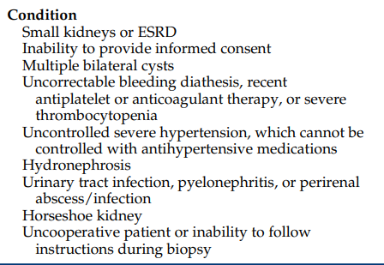
Nierbiopsie – (contra)indicaties
Halimi et al. (2020): N = 52.138; bloedtransfusie (5%), radiologische interventie (0.4%), nefrectomie (0.1%)
Poggio et al. (2020): N = 118.064; bloedtransfusie (1.6%), radiologische interventie (0.3%), overlijden (0.06%)

Slide 3
Doel concept richtlijn
Uniform beleid en standaardiseren zorg
Patiëntveiligheid
Voorkomen onnodige onderzoeken en te lange observatieduur
(Kostenbesparing)

Slide 4
Gebruikte literatuur
Richtlijnen:
KHA-CARI Guideline recommendations for renal biopsy 2019 (Nephrology)
Update on the Native Kidney Biopsy: Core Curriculum 2019 (Am. J. Kidney. Dis)
The Native Kidney Biopsy: Update and Evidence for Best Practice 2016 (CJASN)
CIRSE Standards of Practice on Peri-operative Anticoagulation Management During Interventional Radiology Procedures 2021 (Cardiovascular and interventional radiology)
Alleen literatuur vanaf 2009 (procedures altijd echogeleid)

Slide 5
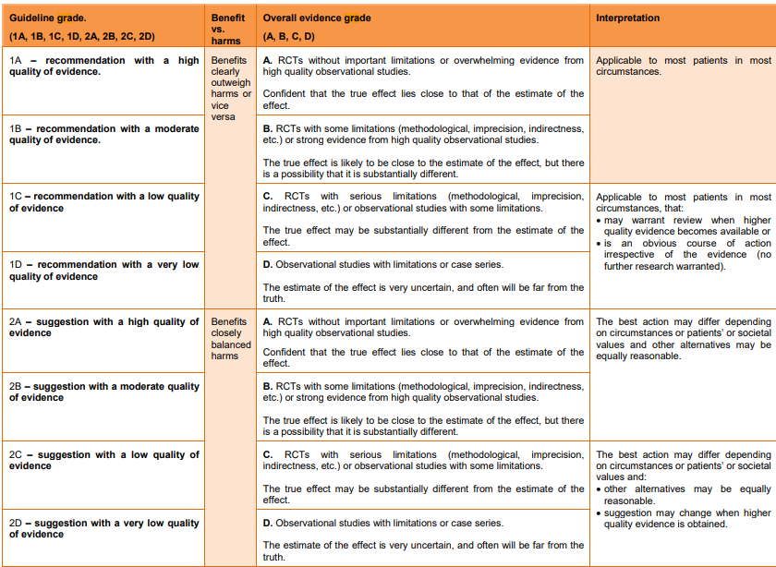
Opbouw richtlijn – gebruik van GRADE classificatie
KHA-CARI guideline

Slide 6
Opbouw richtlijn – gebruik van practice points
Bron: KDIGO

Slide 7
Inhoud
Voorbereiding voor nierbiopsie
Beleid omtrent antistolling
Beleid na biopsie en observatieduur
Beleid bij verdenking bloeding

Slide 8
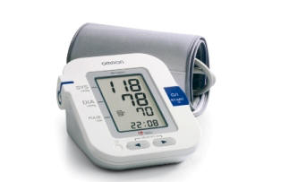
Voorbereiding voor nierbiopsie - bloeddruk
Electieve setting: bloeddruk < 140/90 mmHg
Spoedsituatie: bloeddruk < 160/100 mmHg
(practice point)
Corapi et al. (2012): meer bloedingen bij systole > 130 mmHg (1.4% vs. 0.1%, NS)
Kriegshauser et al. (2015): kans op bloeding 10x groter bij systole > 140 mmHg
Hogan et al. (2016): advies tot RR < 140/90 en sterk af te raden bij RR > 160/90
Hoge bloeddruk kort voor biopsie niet representatief bij poliklinisch lagere bloeddruk → sedativum

Slide 9
Voorbereiding voor nierbiopsie - bloedonderzoek
Hb (> 5.0 mmol/l), trombocyten (> 50 × 10⁹/l), normale PTT en aPTT en bij gebruik van VKA de INR (< 1.5) (practice point)
Anemie geassocieerd met kans op bloedingen en ernstiger verloop
Herhaal Hb en thrombocyten op dag van biopsie; stolling indien > 2 weken geleden
Corrigeer indien nodig / stel biopsie uit
Verricht niet standaard een PFA test (practice point)
Van den Hoogen et al (2009): PFA beter dan bloedingstijd; correctie PFA niet beschermend voor bloedingen, tevens bloedingen bij normale PFA
Islam et al (2010): geen associatie PFA en kans op bloedingen
NB: wel overwegen bij (pre)dialyse patiënt en erfelijke trombopathie --> transjugulair met DDAVP/ afzien van biopsie

Slide 10
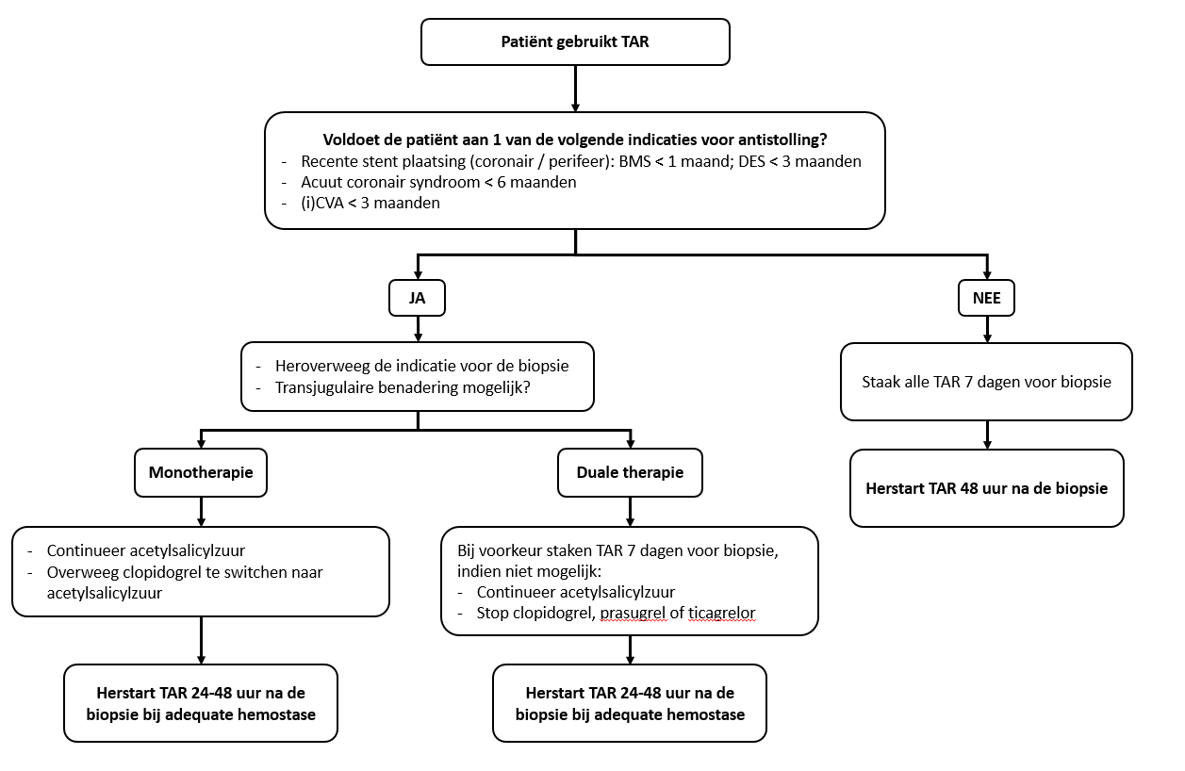
Beleid bij antistolling - TAR
(GRADE 1C)
Later herstarten indien mogelijk op basis
van indicatie
*Aangepast schema uit
Vademecum Hematologie
Kumar et al. (2018): aspirine continueren of staken geen invloed op “ernstige” bloedingen

Slide 11
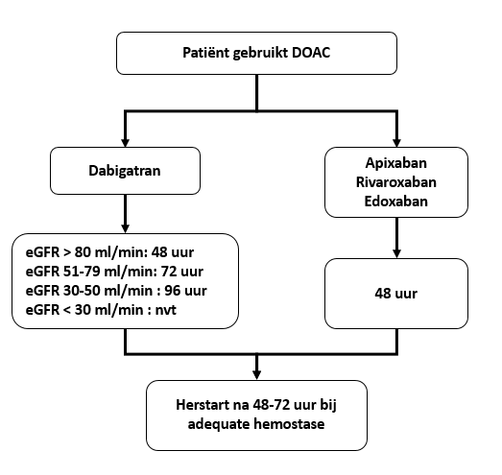
Beleid bij antistolling – onderbreken DOAC
Practice point
Later herstarten indien mogelijk op basis
van de indicatie
*Aangepast schema uit
Vademecum Hematologie

Slide 12
Beleid na biopsie – observatieduur afhankelijk van risico op (consequenties van) bloeding
Observeer laag-risico patiënten na een ongecompliceerde biopsie 8 uur (GRADE 1B)
Hogan et al. (2016): > 90% van de complicaties in 8 uur. Complicaties sporadisch > 72 uur
Trinh et al. (2022): 14/16 bloedingen (N = 225) < 4 uur. Overige 2 bloedingen na 72 uur.
Overweeg 24 uur observatie indien (GRADE 2C) (Corapi et al 2012, Poggio et al. 2020 en richtlijnen):
Reisafstand > 30 minuten
Overmatige angst en/of kwetsbaarheid (frailty)
Hypertensie
eGFR < 30 ml/min, Hb < 6 mmol/l en/of trombocyten < 100 × 10⁹/l voorafgaand aan biopsie
Patiënten met afwijkende stollingstesten
Noodzaak tot overbrugging van de antistolling middels LMWH

Slide 13
Beleid na biopsie - controles
Verricht niet routinematig een Hb controle of urineonderzoek naar de aanwezigheid van microscopische hematurie na een ongecompliceerde biopsie (GRADE 2C)
Pyelum bloeding is meestal self-limiting, echter vaak langdurig microscopische hematurie
Hb daling zelden eerste symptoom van bloeding, vaker (onnodige) transfusies en langere observatie
Observeer volgens lokaal protocol met intensieve controles (practice point)

Slide 14
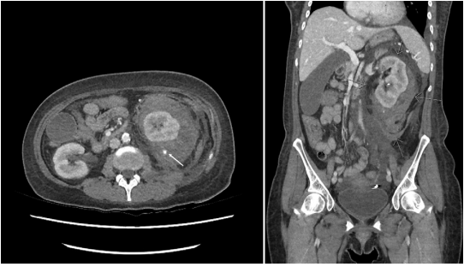
Beleid bij verdenking bloeding
Verricht bij verdenking op een bloeding (bloeddrukdaling en/of acute pijnklachten) een spoed CT-A in plaats van een echo (practice point)
Hogan et al. en Fraser et al.: peri-renaal hematoom bij 57-91% met CT-scan en bij 70% met een echo.
Klinisch relevante bloedingen slechts 5%.
Radioloog kan direct mogelijkheid tot coiling beoordelen
Bron: Parmar (2021)

Slide 15
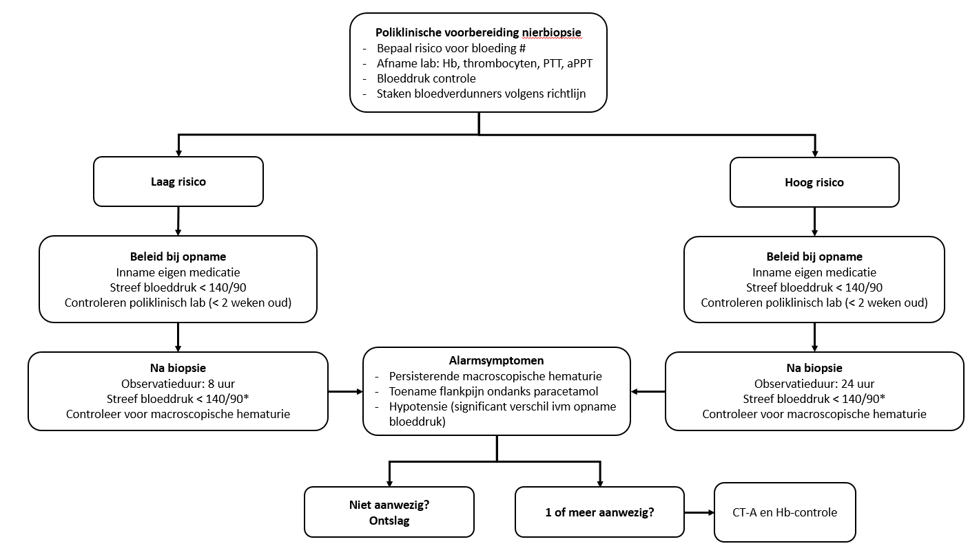

Slide 16
Dankwoord
Dr. Iris Verberk, internist-nefroloog, Maasstad ziekenhuis
Dr. Aimee Varewijck, internist-nefroloog, Maasstad ziekenhuis
Prof. dr. Henk van Hamersvelt, internist-nefroloog, Radboud UMC
Drs. Aaltje Adema, internist-nefroloog, Medisch centrum Leeuwarden
Overige leden van de richtlijncommissie

